Slide 1
Gli animali respirano

Slide 2
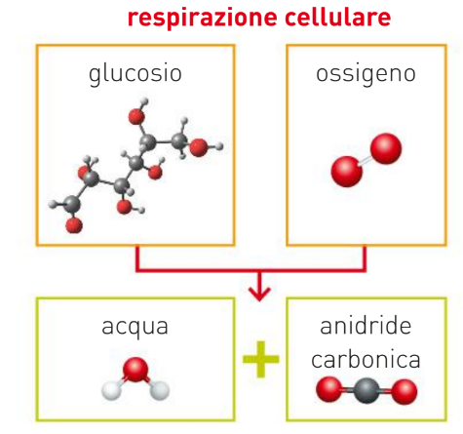
Per vivere e produrre energia ogni cellula del nostro corpo ha bisogno di ossigeno che prende dall’aria.
La respirazione delle cellule ha un prodotto di scarto, che è l’anidride carbonica.

Slide 3
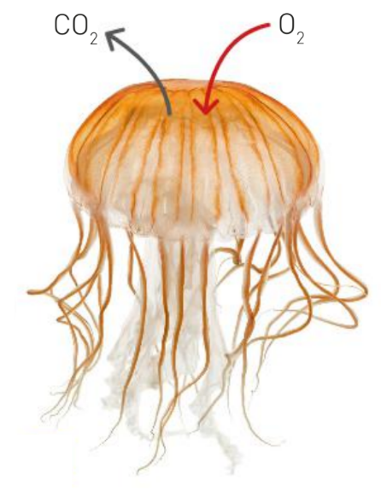
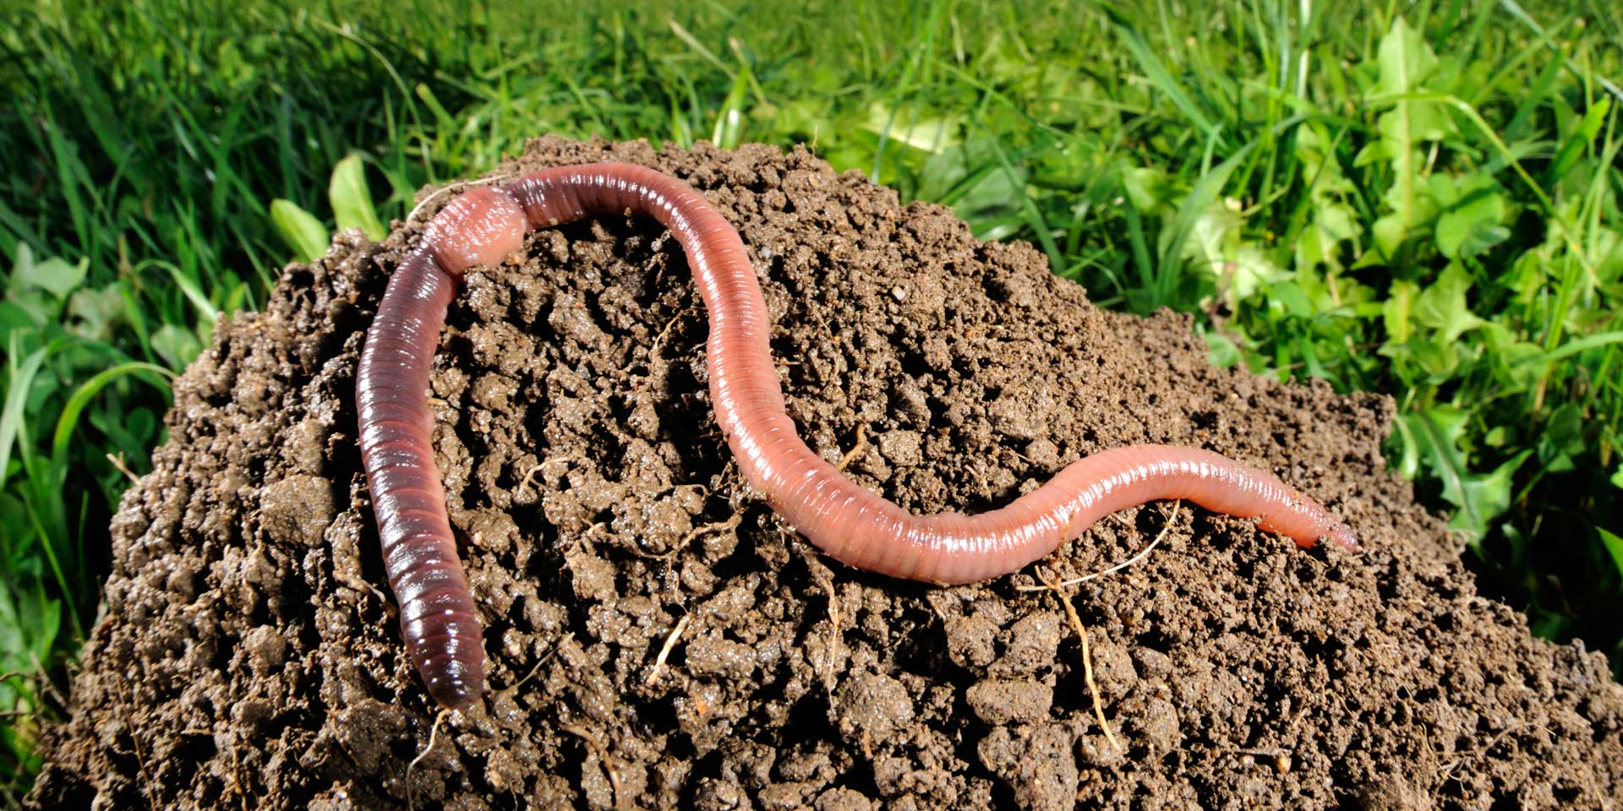
Negli animali semplici, come il lombrico o la medusa, la respirazione avviene attraverso la MEMBRANA CELLULARE.

Slide 4
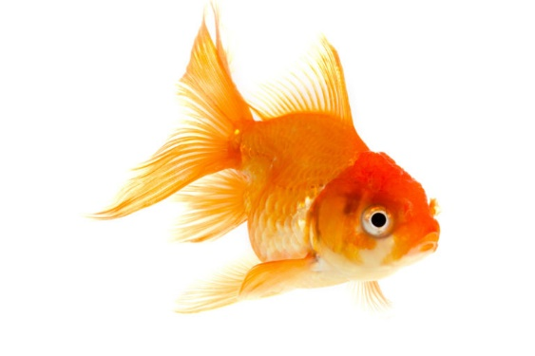
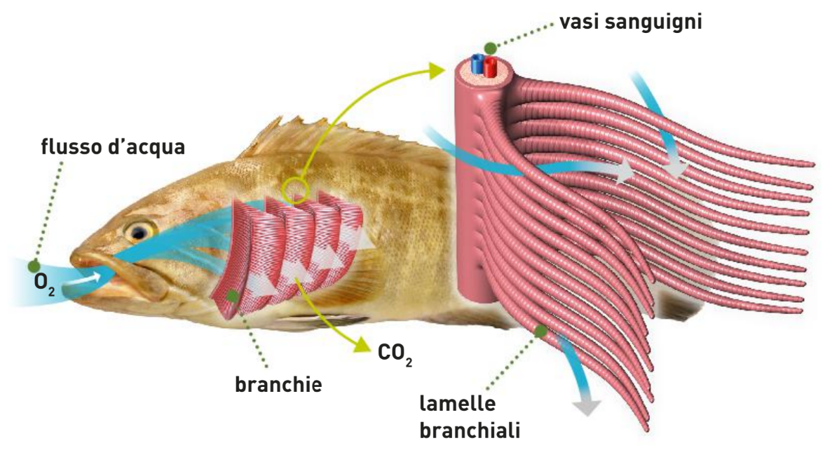
Negli animali complessi la respirazione può avvenire nell’acqua con organi estroflessi, cioè che si aprono fuori dal corpo, chiamati BRANCHIE.

Slide 5
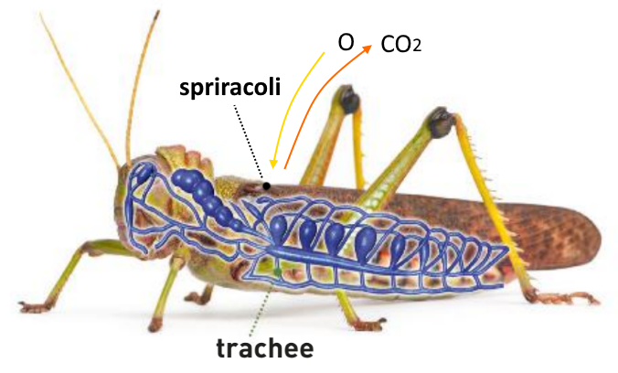
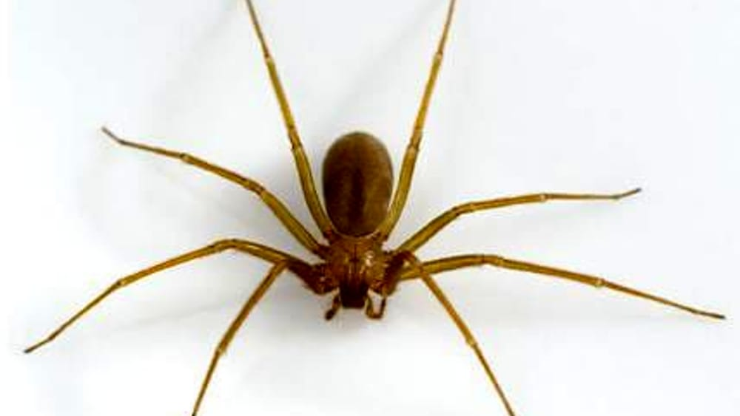
Sempre negli animali complessi la respirazione può avvenire nell’aria con organi introflessi, cioè che si trovano dentro il corpo.
Animali come insetti e ragni respirano attraverso tubicini piccolissimi chiamati TRACHEE (non confondeteli con la trachea!)

Slide 6
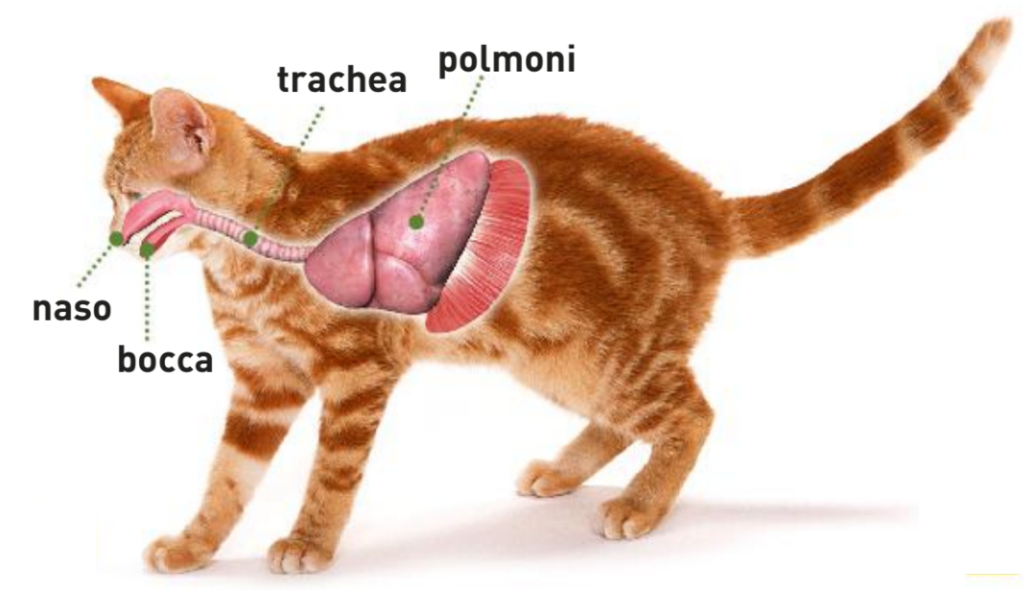
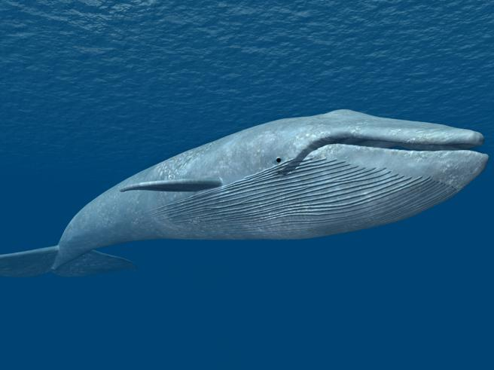
I mammiferi, invece, respirano con i POLMONI, anche se vivono in acqua, come le balene o i delfini.

Slide 7
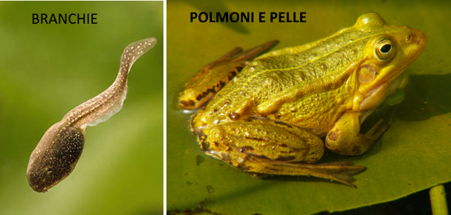
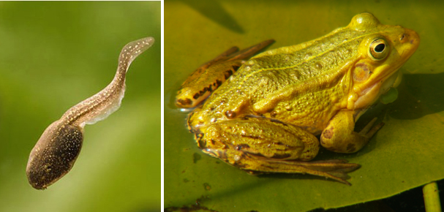
Gli anfibi, come le rane, hanno una doppia vita: una dentro l’acqua quando sono girini e una fuori dall’acqua, quando sono adulti.
I girini respirano con le BRANCHIE.
Gli anfibi adulti respirano con i POLMONI e con la PELLE.

Slide 8
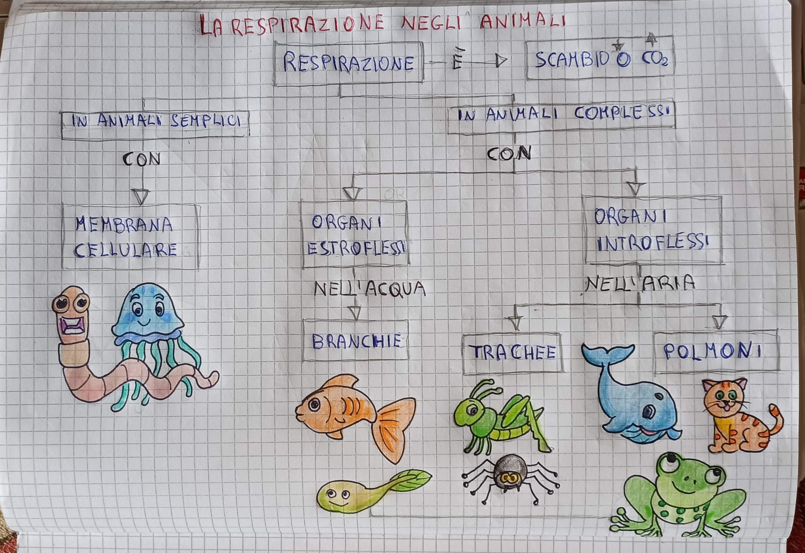
E ora tocca a te!
Costruisciti questa mappa e ripetila a voce alta.

